Slide 1
Exploration Data Analysis & Feature Engineering
2022/08, bigdata

Slide 2
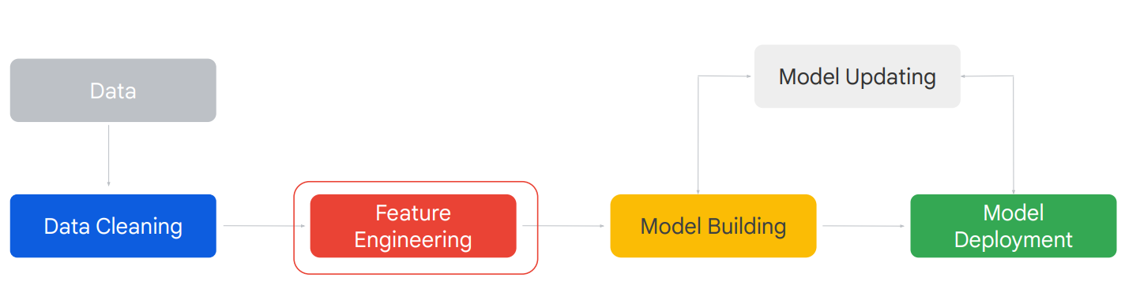
Where are we?
Notes:
Thường với dạng dữ liệu Image / Video người ta tập trung vào cải tiến cấu trúc mạng neural vì dữ liệu đầu vào không thay đổi nhiều (RGB 32x32, 64x64…)
Data field vs Feature value

Slide 3
Chủ đề buổi học
Exploration Data Analysis
Feature Engineering
Cải thiện chất lượng dữ liệu

Slide 4
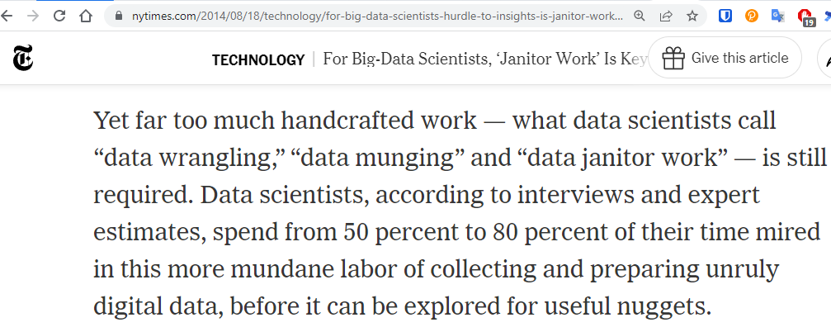
80% phần trăm thời gian của Data Scientist là data preparing

Slide 5
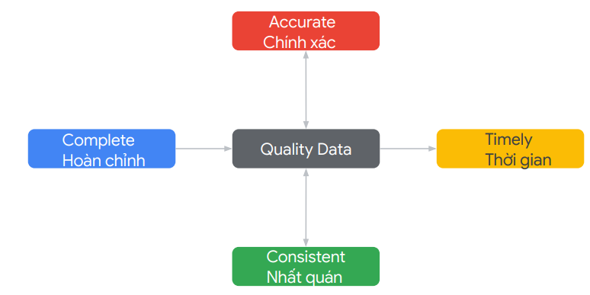
Clean data
Chất lượng dữ liệu cho model

Slide 6
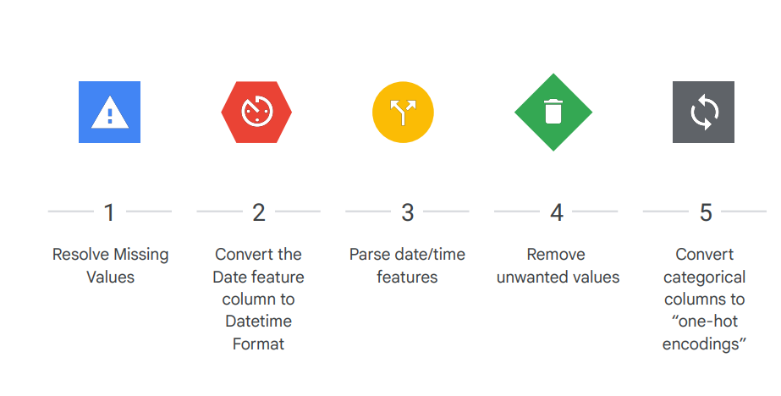
Clean data
Cải thiện chất lượng dữ liệu
Notes:
Dữ liệu thời gian: Các dữ liệu chuỗi thời gian thường tồn tại tính chu kì và mùa vụ. Chính vì vậy, các kĩ thuật biến đổi biến thời gian thành đặc trưng ghi nhận tính chất chu kì và mùa vụ sẽ giúp tăng cường khả năng giải thích của mô hình đối với biến mục tiêu. Chúng ta có thể lựa chọn chu kì của thời gian là buổi sáng/chiều/tối trong ngày; ngày trong tháng; tuần trong tháng; tháng trong năm hoặc quí trong năm tuỳ theo qui luật mùa vụ được thể hiện ở biến mục tiêu.
Khi làm việc với dữ liệu chuỗi thời gian chúng ta nên lưu ý tới danh sách các ngày đặc biệt trong năm như nghỉ tết âm lịch, quốc khánh, quốc tế lao động,… Bởi những ngày này thường sẽ có biến động lớn về dữ liệu kinh doanh.
Dữ liệu về vị trí địa lý: Từ vị trí địa lý có thể suy ra vùng miền, thành thị, nông thôn, mức thu nhập trung bình, các yếu tố về nhân khẩu,…

Slide 7
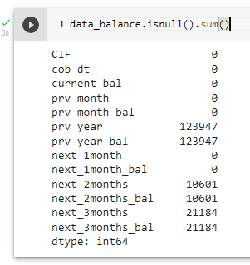
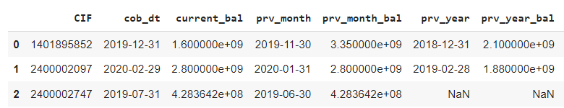
Clean data
Missing value
Thống kê null data
Data về balance khách hàng

Slide 8
Clean data
Missing value
Clear missing/ null value
# Bỏ những feature null value
data_balance = data_balance[~data_balance['prv_year_bal'].isnull()]
# Fill feature null với avg / mean / max / most frequence value
mean_value = data_balance['prv_year_bal'].mean()
data_balance['prv_year_bal'].fillna(mean_value,inplace = True)
👉 https://scikit-learn.org/stable/modules/generated/sklearn.impute.SimpleImputer.html
Notes:
Thường trong thực tế tùy thư viện ta sẽ dung Imputer khác nhau
Vd sklearn sử dụng SimpleImputer

Slide 9
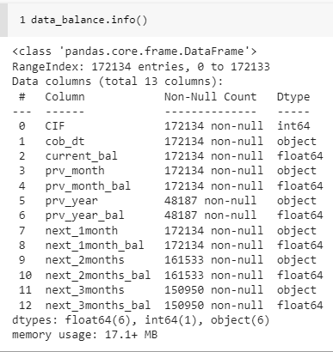
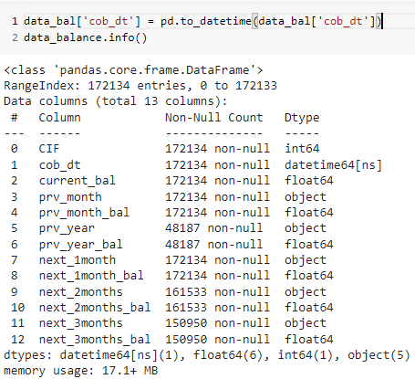
Clean data
Date & time data
Data với dữ liệu datetime

Slide 10
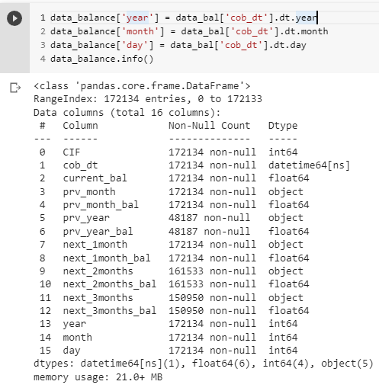
Clean data
Date & time data
Tách date với Ngày / Tháng / Năm

Slide 11
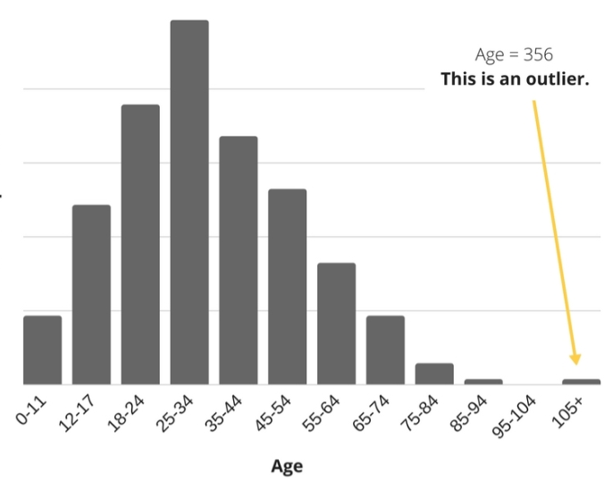
Clean data
Un-wanted (outlier) data
Xóa Outlier data
*lưu ý: outlier vs anomaly
Notes:
Ví dụ với Chị X là người giàu, casa trung bình 2 tỷ
Anh Y, Anh Z casa trung bình 1 triệu

Slide 12
Clean data
Categorical Data
Yes/ no
One-hot
Catalog

Slide 13
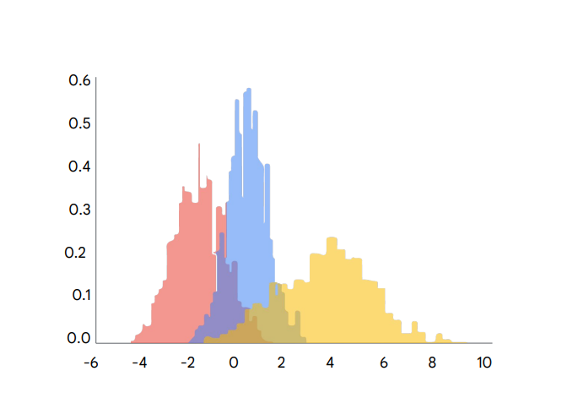
EDA
Exploration Data Analysis

Slide 14
EDA
Tương tác đơn biến/ đa biến
Biểu đồ / Data visualization
EDA là gì

Slide 15
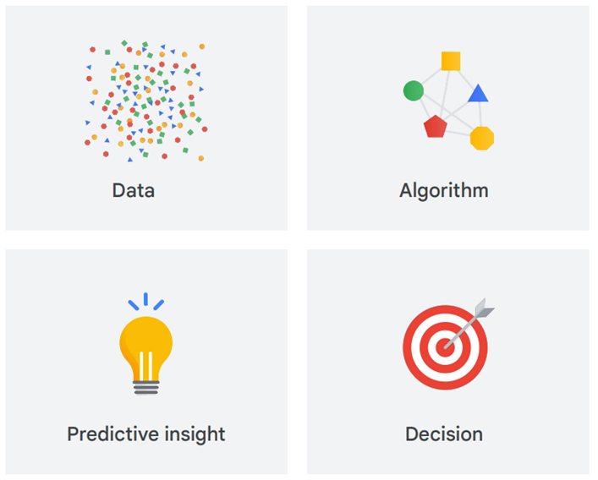
EDA

Slide 16
EDA
Mục đích của EDA
Ý nghĩa của các trường dữ liệu
Phân phối xác suất của từng trường
Ý nghĩa của bộ dữ liệu, từng trường dữ liệu. Việc hiểu trường dữ liệu quyết định trực tiếp đến quyết định xử lý/ biến đổi về sau
Phân phối xác suất của từng trường dữ liệu
Số giá trị trong trường?
Số giá trị khuyết / null?
Giá trị không hợp lệ (outlier)?
Giá trị ngoại lệ (anomaly)?
EDA là đặc biệt quan trọng trong dữ liệu dạng bảng
Kiểu dữ liệu của mỗi trường
Mối tương quan giữa các trường dữ liệu
Dạng chuỗi/ số/ ngày tháng. Tránh bugs khi vận hành model
Mối quan hệ tương quan giữa:
Trường dữ liệu vs label
Trường dữ liệu với nhau

Slide 17
Kiểu dữ liệu
Ý nghĩa từng trường dữ liệu

Slide 18
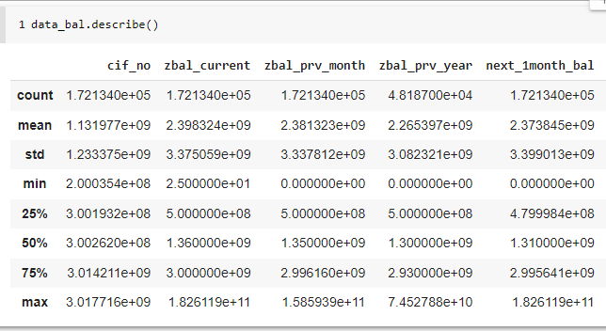
Phân phối xác suất của từng trường dữ liệu (tổng quan)

Slide 19
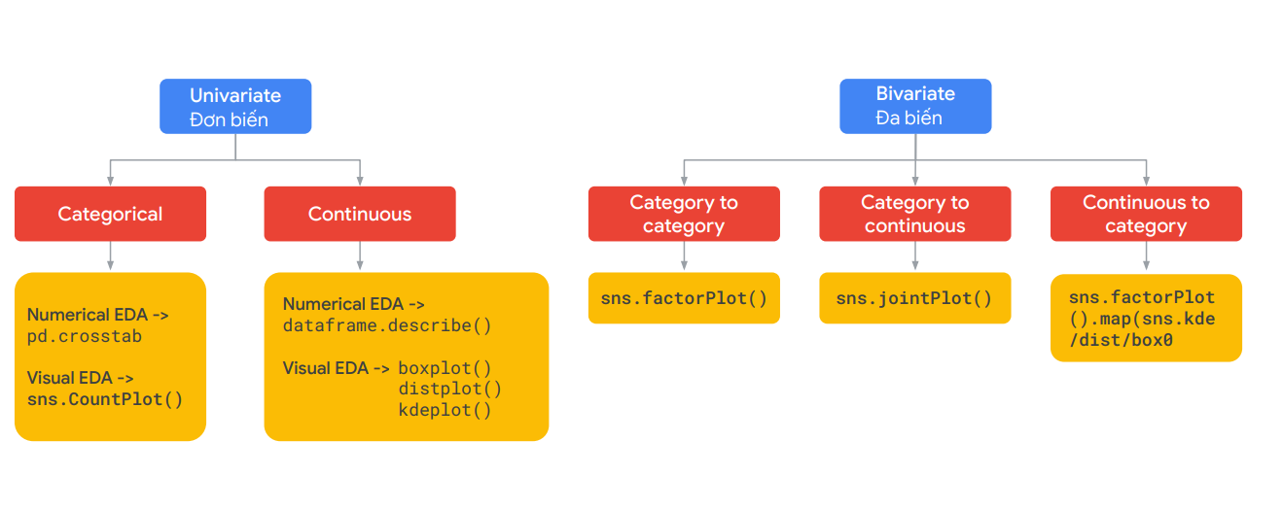
EDA
Phân phối dữ liệu / tương quan dữ liệu
Phân phối dữ liệu đơn biến
Tương tác đa biến với nhau

Slide 20
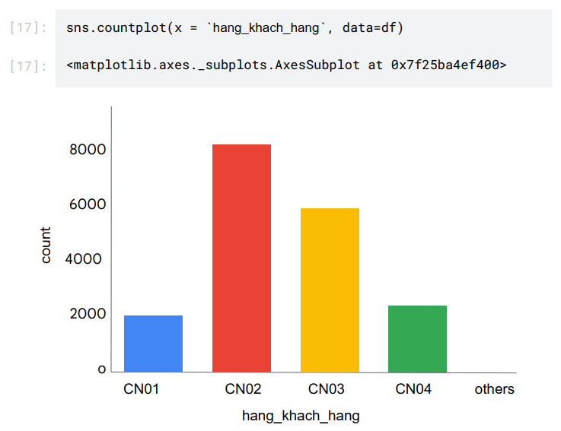
Univariate
Đơn biến
EDA

Slide 21
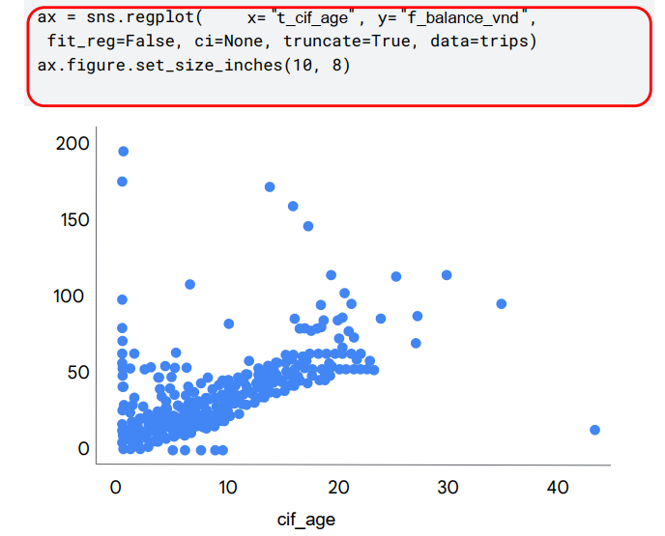
Bivariate
Đa biến
EDA
balance_vnd

Slide 22
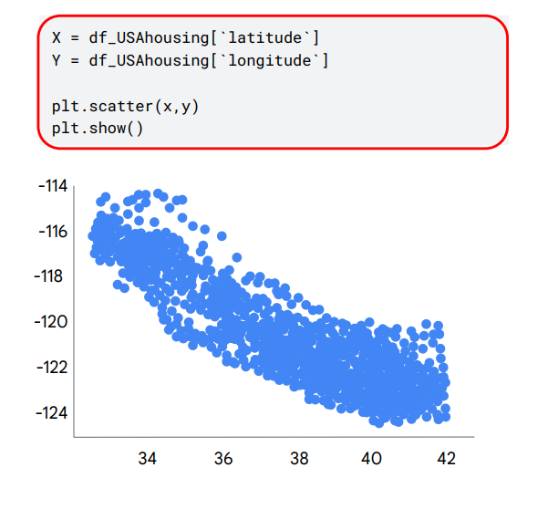
Scatter plot
Biểu diễn mối quan hệ của các trường dữ liệu
Notes:
Vẽ biểu đồ cho học viên ở đây

Slide 23
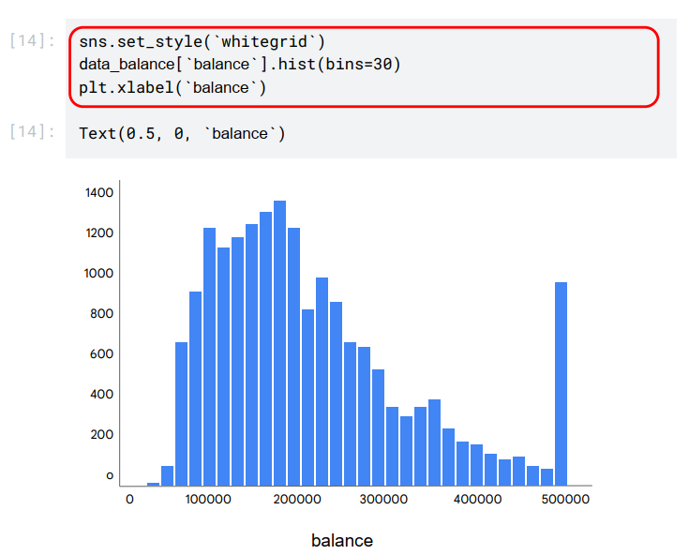
EDA
Biểu đồ
Histogram
Biểu diễn phân phối dữ liệu
Notes:
Vẽ biểu đồ cho học viên ở đây

Slide 24
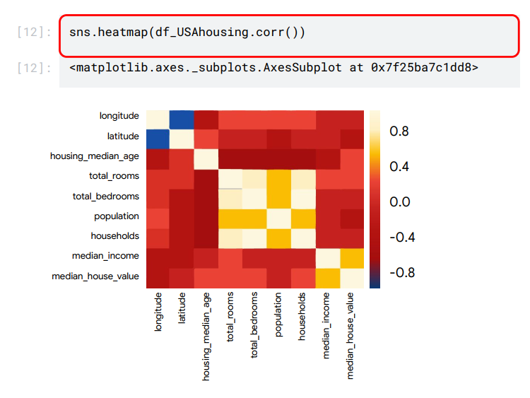
Correlation plot
EDA
Biểu diễn mối tương quan của các trường dữ liệu
Notes:
tương quan Pearson Correlation

Slide 25
Feature Engineering
Feature tốt vs Feature không tốt
Biểu diễn feature
Raw data ➡ Feature model

Slide 26
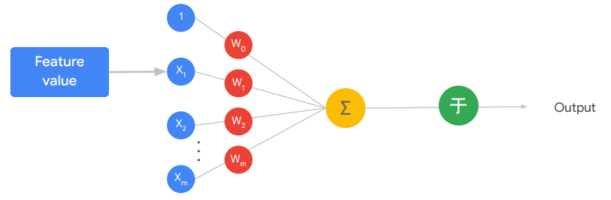
FE
Feature là gì?
Feature là đặc điểm có thể đo lường của một mẫu Được sử dụng làm input của ML model

Slide 27
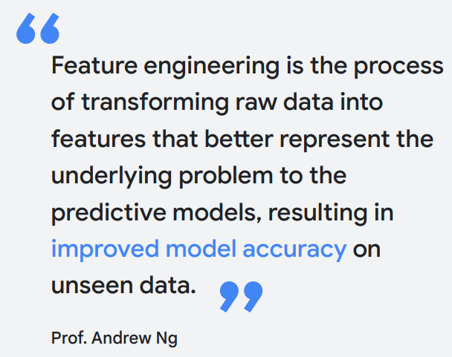
FE
What is FE?
Là quá trình biến đổi/ tạo mới feature từ raw data thành feature mang khả năng dự đoán trong thuật toán ML

Slide 28
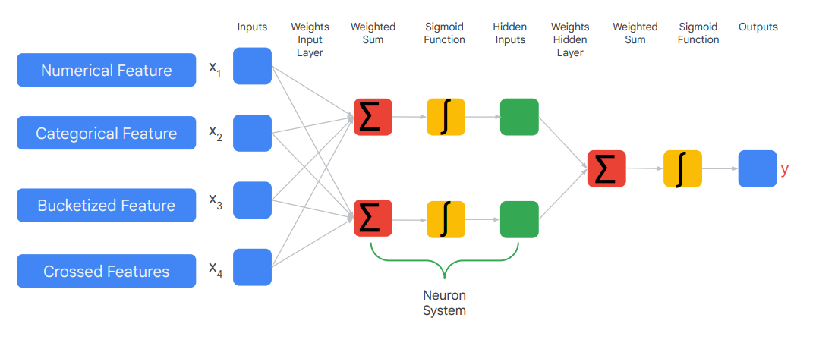
FE
Why FE?
Nhằm cải thiện độ chính xác của thuật toán ML thông qua việc sử dụng dữ liệu đầu vào tốt hơn

Slide 29
FE
How FE?
Phân tích
- Phân tích yêu cầu
- Tìm kiếm dữ liệu
- EDA
Biểu diễn
- Feature extraction
- Biến đổi feature
- Tạo mới feature
Feature
Numeric
Categorical
Bucketized
Crossed
…

Slide 30
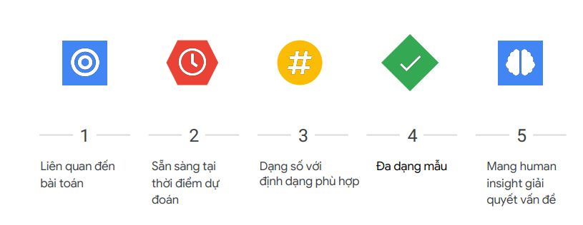
FE
Thế nào là feature tốt?

Slide 31

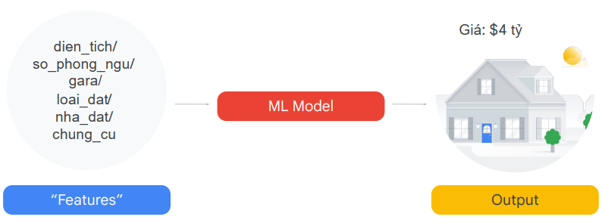
FE
Phân tích
Data nào cần thiết để giải quyết bài toán dự đoán giá nhà?
Input data

Slide 32
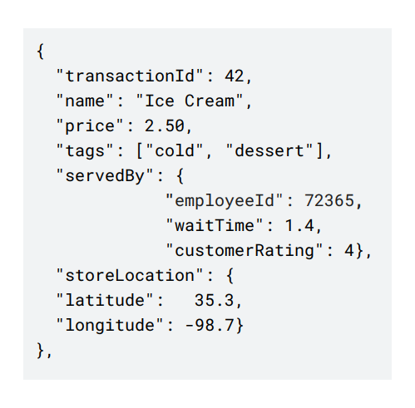
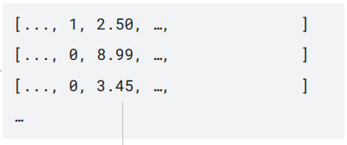
FE
Biểu diễn feature
Feature phải được biểu diễn dưới dạng số
text/categorical
numeric
text/categorical

Slide 33
FE
Biểu diễn feature - numeric
Dạng numeric để nguyên / scale

Slide 34
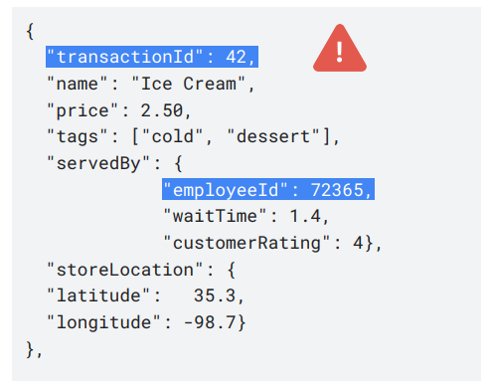
FE
Biểu diễn feature - id
Dạng đặc biệt/ id nên bỏ

Slide 35
FE
Biểu diễn feature - categorical
Dạng categorical rời rạc nên được encode: one-hot
Khu vực
KV1
KV2
KV3
KV4
KV5
KV6
one-hot encode
KV1 | KV2 | KV3 | KV4 | KV5 | KV6
0 | 0 | 0 | 1 | 0 | 0
1 | 0 | 0 | 0 | 0 | 0

Slide 36
FE
Biểu diễn feature - categorical
Dạng categorical nên được encode: ordinal encode
Khi feature mang tính chất thứ tự
CIF | Hạng khách hàng
xxx | AA+
yyy | A
zzz | BB-
abc | B
CIF | Hạng khách hàng encoded
xxx | 4
yyy | 3
zzz | 2
abc | 1
ordinal encode

Slide 37
FE
Biểu diễn feature - categorical
Dạng categorical nên được encode: count encode
Khi feature mang tính tần suất
CIF | Chi nhánh | Rời bỏ
xxx | CN HN | 0
yyy | CN 1 | 1
zzz | CN 1 | 1
abc | CN HN | 1
CIF | Chi nhánh
xxx | 1
yyy | 2
zzz | 2
abc | 1
count encode

Slide 38
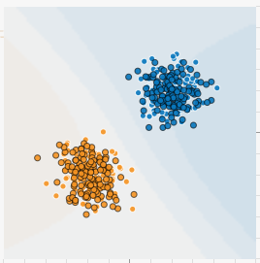
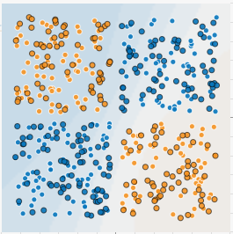
FE
Biểu diễn feature – crossed
Question 1? Vẽ đường phân lớp
Question 2? Vẽ đường phân lớp
x3 < 0
x3 > 0
dùng thẻ
x1
mức lương
Không dùng thẻ
x3 > 0
x3 < 0
tần suất iPay
x2
Ý tưởng: x3 = x1*x2

Slide 39
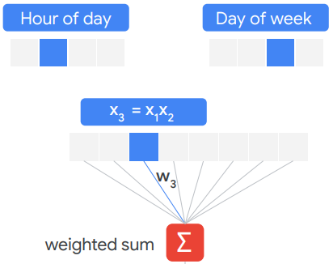
FE
Biểu diễn feature – crossed

Slide 40
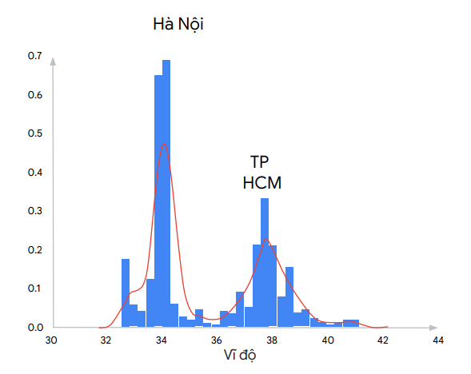
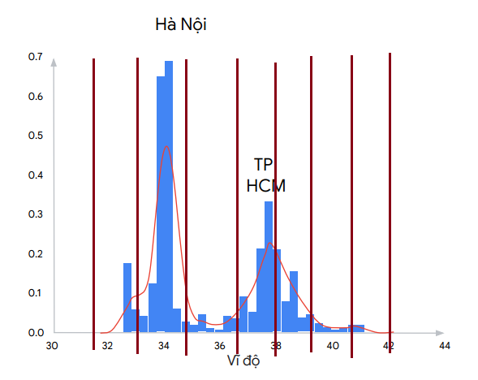
FE
Biểu diễn feature – bins (chia khoảng)
Số liên tục (continuous number)
Có tính chất chia khoảng

Slide 41
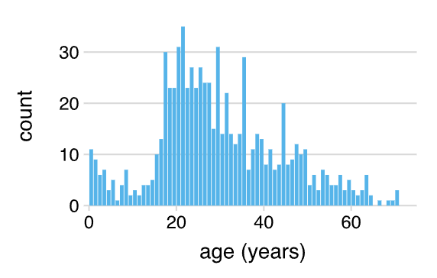
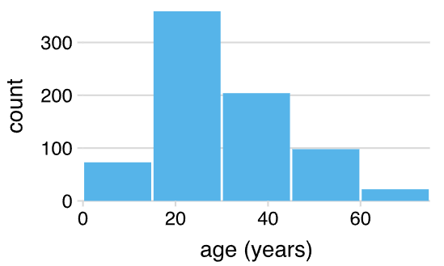
FE
Biểu diễn feature – bins (chia khoảng)

Slide 42
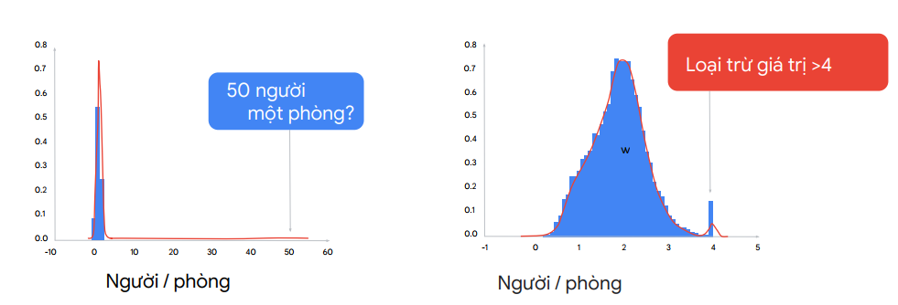
FE
Biểu diễn feature – clipping (anomaly)

Slide 43
FE
Tạo mới feature
ua = 'Mozilla/5.0 (X11; Linux x86_64) AppleWebKit/537.36 (KHTML, like Gecko) Ubuntu Chromium/56.0.2924.76 Chrome/56.0.2924.76 Safari/537.36'
# Parser thông tin user agent ua = user_agents.parse(ua) # Khai thác các thuộc tính của user print('Is a bot? ', ua.is_bot) print('Is mobile? ', ua.is_mobile) print('Is PC? ',ua.is_pc) print('OS Family: ',ua.os.family) print('OS Version: ',ua.os.version) print('Browser Family: ',ua.browser.family) print('Browser Version: ',ua.browser.version)

Slide 44
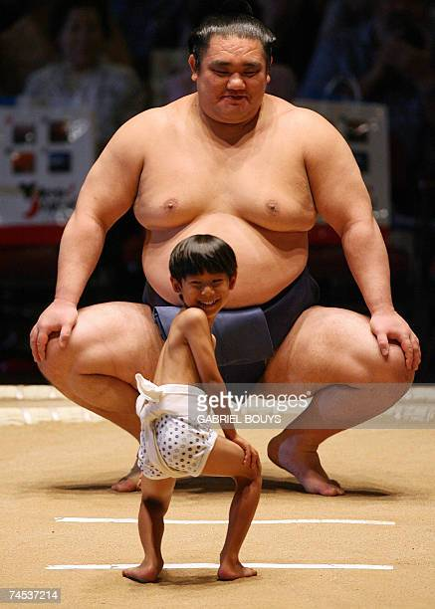
FE
Biểu diễn feature – scale

Slide 45
Playground
https://playground.tensorflow.org

Slide 46
Lab 3
github.com/VietinBank/training-resources

Slide 47
Reading
Feature scaling & Normalization
https://www.analyticsvidhya.com/blog/2020/04/feature-scaling-machine-learning-normalization-standardization/
AI For Everyone – Andrew Ng
https://www.coursera.org/learn/ai-for-everyone

Slide 48
Quizz
kahoot.it
59772

